Slide 1
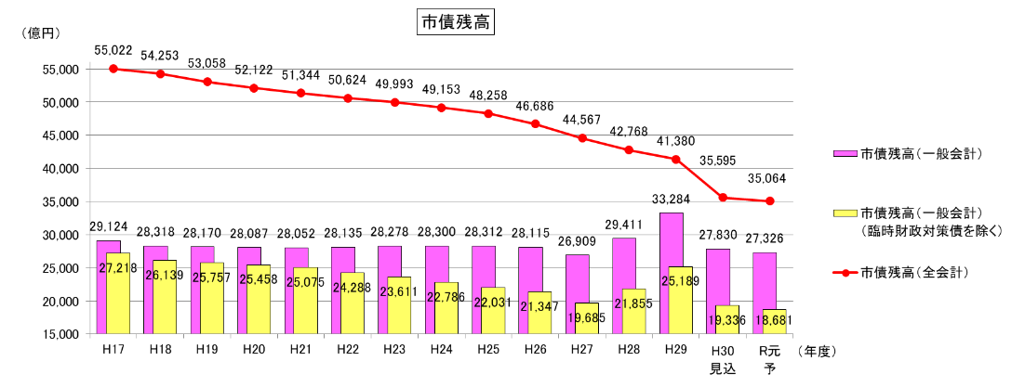
②市債残高
市債残高（全会計）
H17 → Ｒ元 1兆9958億円の削減（▲36％）
（注） 土地先行取得事業会計及び市街地再開発事業会計の廃止に伴い、28年度に当該会計の市債残高が一般会計へ移行
自動車運送事業会計及び高速鉄道事業会計の廃止に伴い、29年度に当該会計の市債残高が一般会計へ移行
公共事業費を削減し、市債の新規発行額を極力抑制したことなどにより、市債残高は大きく
減少している。

